Slide 1
Урок чтения и развития речи по теме «Русские народные сказки» 3 класс
Подготовила учитель начальных классов
МКСКОУ школы-интерната
VIII вида пгт. Пижанка
Кировской области
Царегородцева Л.Г.

Slide 2
Сегодня на уроке будем
Читать
Думать
Рассуждать
Отвечать

Slide 3
- Начинается урок Он пойдет ребятам впрок. - Постараюсь все понять Буду правильно читать!

Slide 4
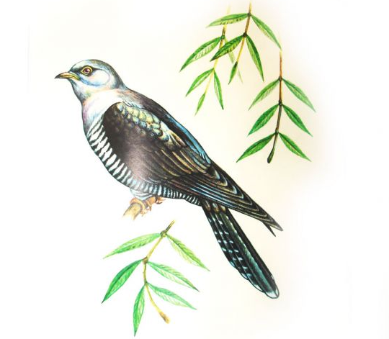
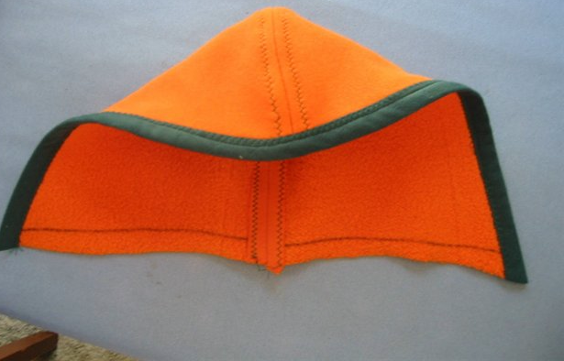
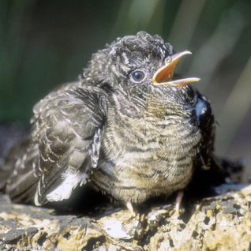
Речевая разминка
Кукушка кукушонку
купила капюшон

Slide 5
Работа с пословицами
Не потчуй меня тем, что я не ем
Где труд, там и радость
Почитай отца своего и мать

Slide 6
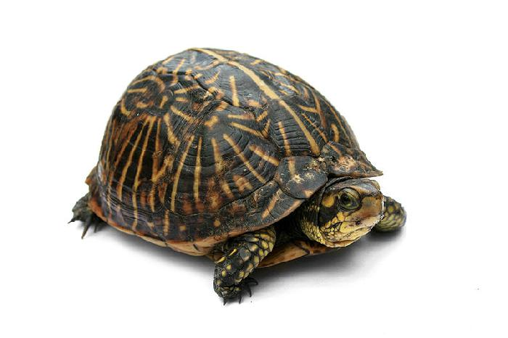
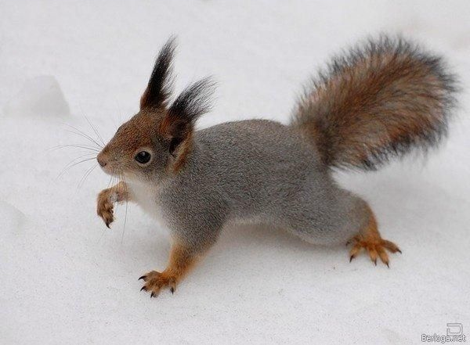
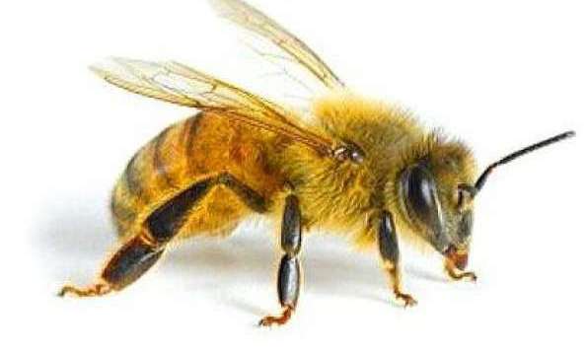
Помоги героям вернуться в свою сказку

Slide 7
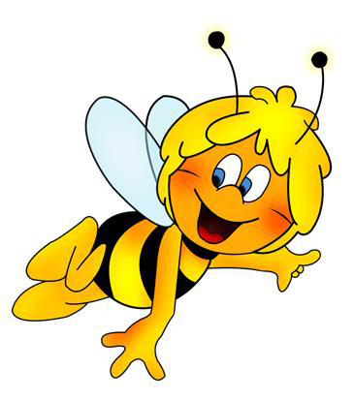
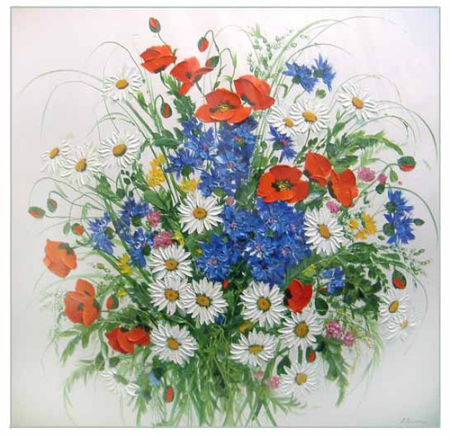
Молодцы!

Slide 8
Интернет - ресурсы
http://www.graycell.ru/picture/big/kukushonok.jpg - кукушонок http://im3-tub-ru.yandex.net/i?id=349804235-03-72&n=21 – кукушка http://www.ruspor.ru/adimages/1347679380123540538-4.jpg - книги http://yandex.st/lego/_/La6qi18Z8LwgnZdsAr1qy1GwCwo.gif - паук http://serezhenka.my1.ru/_pu/6/49563995.jpg - черепаха http://gigamir.net/upload/cache/659xs/img/gallery/62830/gallery_3888cbd956792daa5cb0760c73d12473.jpg - белка http://экомёд.рф/attachments/Image/77063569_4524271_79a0d6a4899b79994a919b2a20690507.jpg?template=generic –пчела http://allapugachevavlad.mybb.ru/uploads/000d/68/7e/3346-1-f.jpg -букет цветов

